Slide 1
Изменения в бухгалтерском и налоговом законодательстве
Спикер: Краева Ольга Алексеевна –
главный бухгалтер, аттестованный преподаватель ИПБ России
Совместный проект с Фондом поддержки предпринимательства Омской области (центр «Мой бизнес» в Омске)
мойбизнес-55.рф

Slide 2
Режимы налогообложения на 2024 год
к/д 1,329
Система | Ограничения | Объект | Ставка | Платежи | Отчетность
Организация
Общая система | Нет | Доходы минус расходы | 20% | Налог на прибыль ежеквартально или ежемесячно, за год | Декларация ежеквартально или ежемесячно, за год
УСН доходы | Основные: – для перехода на УСН с 2024 года лимит по доходам 149,5 млн руб.; – для сохранения права на УСН в 2024 году – не более 130 работников, стоимость основных средств не более 150 млн руб. и лимит по доходам – 265,8 млн руб., | Доходы | 6% или от 1 до 6%, если в регионе пониженная ставка; 8%, если работников больше 100 или доходы больше лимита – 199,35 млн руб. | Налог по УСН ежеквартально и за год | Декларация за год
УСН доходы минус расходы |  | Доходы минус расходы | 15% или от 0 до 15%, если в регионе пониженная ставка; 20%, если работников больше 100 или доходы больше лимита – 199,35 млн руб. | Налог по УСН ежеквартально и за год | Декларация за год
ЕСХН | Основные — по видам деятельности, продукции, доле дохода от реализации сельхозпродукции | Доходы минус расходы | 6% или от 0 до 6%, если в регионе пониженная ставка | ЕСХН за полугодие и за год | Декларация за год

Slide 3
Система | Ограничения | Объект | Ставка | Платежи | Отчетность
Индивидуальный предприниматель
Общая система | Нет | Доходы минус расходы | 13 (15)% | НДФЛ ежеквартально и за год | Декларация 3-НДФЛ за год
УСН доходы | Основные: – для перехода на УСН с 2024 года лимит по доходам 149,5 млн руб.; – для сохранения права на УСН в 2024 году – не более 130 работников, стоимость основных средств не более 150 млн руб. и лимит по доходам – 265,8 млн руб. | Доходы | 6% или от 1 до 6%, если в регионе пониженная ставка; 8%, если работников больше 100 или доходы больше лимита – 199,35 млн руб. | Налог по УСН ежеквартально и за год | Декларация за год
УСН доходы минус расходы |  | Доходы минус расходы | 15% или от 0 до 15%, если в регионе пониженная ставка; 20%, если работников больше 100 или доходы больше лимита – 199,35 млн руб. | Налог по УСН ежеквартально и за год | Декларация за год
ЕСХН | Основные — по видам деятельности, продукции, доле дохода от реализации сельхозпродукции | Доходы минус расходы | 6% или от 0 до 6%, если в регионе пониженная ставка | ЕСХН за полугодие и за год | Декларация за год
ПСН | Основные — не более 15 работников, доход — не более 60 млн руб. в год, по видам деятельности⁵ | Потенциально возможный доход | 6% или от 0 до 6%, если в регионе пониженная ставка | Стоимость патента один или два раза в год (зависит от срока патента) | Нет

Slide 4
Режимы налогообложения на 2024 год
Система | Ограничения | Объект | Ставка | Платежи | Отчетность
ИП
Налог на профдоход | Основные — отсутствие наемных работников, доход – не более 2,4 млн руб. в год, по видам деятельности | Доход | 4% с доходов от граждан, 6% с доходов от ИП и организаций | Налог на профессиональный доход ежемесячно | Нет

Slide 5
Режимы налогообложения на 2024 год
Система | Ограничения | Объект | Ставка | Платежи | Отчетность
АУСН доходы | Основные — деятельность в Москве, Московской и Калужской областях или Татарстане; – не более 5 работников, доход не более 60 млн руб., стоимость основных средств не более 150 млн руб. | Доходы | 8% | Ежемесячно | Нет
АУСН доходы минус расходы |  | Доходы минус расходы | 20%

Slide 6
Коэффициент-дефлятор по ПСН на 2024 год установили в размере 1,058.
Коэффициент-дефлятор по УСН на 2024 год установили в размере 1,329.

Slide 7
Новые книги учета для УСН, ЕСХН и ПСН с 2024 года.
Формы утверждены приказом ФНС от 07.11.2023 № ЕА-7-3/816@)

Slide 8
Закон Омской области от 25 мая 2020 г. N 2270-ОЗ "Об установлении налоговых ставок для налогоплательщиков, применяющих упрощенную систему налогообложения"
Закон Омской области от 29 ноября 2012 г. N 1488-ОЗ "О патентной системе налогообложения«
С изменениями и дополнениями от:
27 ноября 2014 г., 6 ноября 2015 г., 28 апреля, 26 ноября 2020 г., 20 февраля 2021 г.

Slide 9
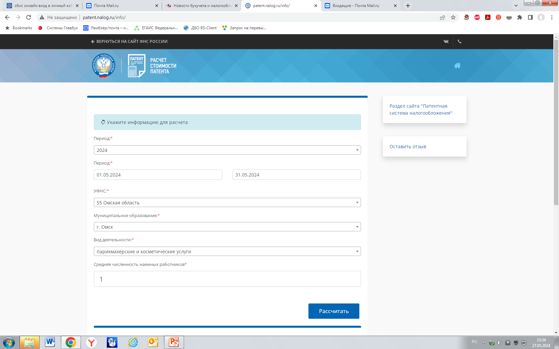

Slide 10
Единый налоговый счет и единый налоговый платеж с 2023 года
Федеральный закон от 14.07.2022 № 263-ФЗ

Slide 11
Общие реквизиты для всех регионов
Все платежи, которые администрируют налоговые органы, теперь отражаются на отдельном счете Федерального казначейства.
Вне зависимости от региона постановки на учет или нахождения объекта налогообложения.

Slide 12
Как учитываются платежи?
До 25 числа месяца
Налогоплательщик подает декларацию или уведомление об исчисленных суммах налогов и взносов
На ЕНС фиксируются обязательства по уплате
До 28 числа месяца
Уплачивается ЕНП: все налоги и взносы — одной платежкой
Перечисленная сумма распределяется для погашения обязательств с учетом очередности
На ЕНС формируется общий баланс — сальдо. Оно может быть «+», «-» или 0

Slide 13
Как распределяется перечисленная сумма ЕНП
Первую очередь
Недоимка по НДФЛ начиная с наиболее раннего срока уплаты
После погашения недоимки по НДФЛ
Начисления по НДФЛ с текущим сроком уплаты
Далее
Недоимка по иным налогам, сборам, страховым взносам начиная с наиболее раннего срока уплаты
После погашения недоимки по всем платежам
Начисления по иным налогам, сборам, страховым взносам с текущим сроком уплаты
В последнюю очередь
Пени, проценты и штрафы

Slide 14
Уведомления по налогам в 2024 году
Срок сдачи уведомления – 25-е число месяца, в котором установлен срок уплаты.
По НДФЛ надо сдать два обязательных уведомления – 25-го числа текущего месяца и 3-го числа следующего месяца.
В декабре нужно подать еще одно уведомление по НДФЛ – не позднее последнего рабочего дня.
При совпадении с выходным или нерабочим днем срок сдачи – ближайший следующий рабочий день.

Slide 15
Подать уведомление можно через личный кабинет или по ТКС. Организации подписывают уведомление УКЭП.
Предприниматели могут подавать уведомление, подписанное усиленной неквалифицированной подписью.
Если среднесписочная численность сотрудников за прошлый год менее 100 человек, то уведомление можно подать на бумаге.

Slide 16
Штраф за несдачу уведомления или ошибки в нем в НК прямо не предусмотрен. ФНС не планирует штрафовать по статье 126 НК за непредставленные уведомления по пункту 9 статьи 58 НК до получения разъяснений об условиях наступления такой ответственности (письмо ФНС от 26.01.2023 № ЕД-26-8/2@). Но если ИФНС не получит уведомление к сроку платежа и не сможет определить принадлежность платежа, то возможны пени.

Slide 17
Организации и ИП должны сдавать в ИФНС уведомления для ЕНП по налогам и взносам, когда срок их уплаты раньше, чем срок сдачи отчетности (декларации, расчета).
Уведомление также нужно подать по платежам, по которым не сдаете отчетность и у ИФНС нет данных по начислениям.
В уведомлении показывают сумму начисленного налога или взносов за определенный период, поэтому если начислений по налогу или взносу нет, то нулевое уведомление подавать не нужно.

Slide 18
Уведомления нужно сдавать по платежам, которые входят в ЕНП: – НДФЛ; – страховые взносы в ИФНС; – УСН; – ЕСХН; – налог на имущество организаций; – транспортный налог; – земельный налог; – налог на прибыль, который перечисляете как налоговые агенты; – налог на прибыль с дохода по государственным или муниципальным ценным бумагам.

Slide 19
Организации и ИП не обязаны сдавать в ИФНС уведомления для ЕНП по налогам и взносам, когда срок сдачи отчетности (декларации, расчета) раньше, чем срок уплаты.
Сдавать уведомления также не нужно по платежам, которые не входят в состав ЕНП.

Slide 20
Не сдают независимо от периода: – НДC; – страховые взносы на травматизм; – налог на прибыль, который платите как налогоплательщик; – фиксированные взносы за ИП; – АУСН; – ПСН; – госпошлина; – торговый сбор; – акцизы; – НДПИ; – водный налог; – налог на игорный бизнес; – налог на дополнительный доход от добычи углеводородного сырья; – налог на сверхприбыль
– страховые взносы в ИФНС за март, июнь, сентябрь, декабрь; – налог на прибыль налоговых агентов за май, июнь, сентябрь; – УСН за год; – ЕСХН за год; – налог на имущество за год (кроме налога с объектов по кадастровой стоимости). За эти периоды срок сдачи декларации (расчета) наступает раньше срока уплаты. Начисления для платежей инспекторы возьмут из налоговых деклараций и расчетов, поэтому уведомление не нужно

Slide 21
Как ИП уменьшить патент на взносы
Вид ИП и взносов | На сколько и при каких условиях уменьшить патент | За какой период взносы | Когда и как учесть взносы
ИП без сотрудников
– фиксированные взносы на пенсионное и медицинское страхование | На все взносы, подлежащие уплате без ограничения, вплоть до нуля | За календарный год действия патента. Есть особенности | В календарном году действия патента. Подайте уведомление на уменьшение патента на взносы
– 1 процент с доходов свыше 300 000 руб.

Slide 22
Как ИП уменьшить патент на взносы
Вид ИП и взносов | На сколько и при каких условиях уменьшить патент | За какой период взносы | Когда и как учесть взносы
ИП с сотрудниками
– фиксированные взносы на пенсионное и медицинское страхование | На взносы, подлежащие уплате. Лимит вместе со взносами за сотрудников – не более 50% от налога по ПСН | За календарный год действия патента. Есть особенности | В календарном году действия патента. Подайте уведомление на уменьшение патента на взносы
– 1 процент с доходов свыше 300 000 руб.
– взносы за сотрудников на пенсионное, медицинское страхование, на случай временной нетрудоспособности и материнства, на «травматизм» | На уплаченные взносы. Лимит вместе со взносами за себя – не более 50% от налога по ПСН | За календарный год действия патента и предыдущие периоды – погашенная задолженность по взносам

Slide 23
Как ИП на УСН уменьшить налог и базу на страховые взносы
Показатель | ИП со штатными работниками | ИП со штатными работниками, но без выплат | ИП без работников в штате или на ГПД
Фиксированные страховые взносы за ИП | Взносы, подлежащие уплате | Взносы, подлежащие уплате | Взносы, подлежащие уплате
Страховые взносы в размере 1 процента с доходов свыше 300 000 руб. | Взносы, подлежащие уплате | Взносы, подлежащие уплате | Взносы, подлежащие уплате
Страховые взносы за сотрудников: по единому и дополнительному тарифу, а также на травматизм | Уплаченные взносы | Уплаченные взносы | Нет
Общий лимит вычета по взносам от суммы налога | Не более 50 процентов | Не более 50 процентов | 100 процентов

Slide 24
На какую дату ИП с объектом «доходы» вправе учесть страховые взносы
Платеж | Срок уплаты | Когда включить в вычет
Страховые взносы за сотрудников по единому и дополнительному тарифу | 28-го числа следующего месяца | 28-го числа следующего месяца при положительном сальдо ЕНС или на дату досрочного зачета по уведомлению
Взносы на травматизм за сотрудников | 15-го числа следующего месяца | На дату фактической уплаты по платежке
Фиксированные страховые взносы за себя | 31 декабря текущего года | В текущем году, независимо от факта уплаты и переноса срока уплаты из-за выходных дней
Дополнительные взносы на пенсионное страхование с доходов свыше 300 000 руб. | 1 июля следующего года | За 2023 год по выбору ИП — в 2023 году или в 2024 году

Slide 25
Изменения по НДФЛ 2024
Материальную выгоду, которую физлица получат в 2024 году и позднее, снова облагают НДФЛ.
С 1 января 2024 года доходы сотрудников на удаленке облагают НДФЛ по прогрессивной шкале ставок 13 (15) процентов независимо от статуса сотрудника – резидент или нерезидент РФ.
Компенсация в связи с использованием личного имущества дистанционного сотрудника в размере документально подтвержденных расходов не облагается НДФЛ
С 1 января 2024 года социальные налоговые вычеты по НДФЛ можно получить в упрощенном порядке – без сбора подтверждающих документов, заполнения и представления налоговой декларации.
Максимальный размер социального налогового вычета по расходам на обучение ребенка увеличили с 50 000 до 110 000 руб. Предельный размер социального налогового вычета по расходам на собственное обучение, лечение и покупку лекарств повысили с 120 000 до 150 000 руб.
Освободили от НДФЛ всю материальную помощь, которую получают нуждающиеся в такой поддержке студенты

Slide 26
Период, за который удержан НДФЛ | Срок сдачи уведомления | Срок уплаты налога
С 1-го по 22-е число текущего месяца | Не позднее 25-го числа текущего месяца | Не позднее 28-го числа текущего месяца
С 23-го по последнее число текущего месяца (кроме декабря) | Не позднее 3-го числа следующего месяца | Не позднее 5-го числа следующего месяца
С 23 по 31 декабря | Не позднее последнего рабочего дня года | Не позднее последнего рабочего дня года

Slide 27
Спасибо за внимание

